Slide 2
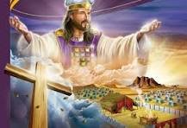
EL SANTURIO CELESTIAL Y EL DÍA DE LA EXPIACIÓN
“Lo principal de lo que venimos diciendo es que tenemos un Sumo Sacerdote que se sentó a la diestra del trono de la Majestad en el cielo; y es ministro del Santuario, de aquel verdadero Santuario que el Señor levantó, y no el hombre” Hebreos 8:1,2

Slide 3
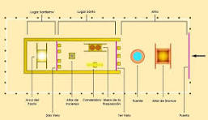
“Como se ha dicho, el Santuario terrenal fue construido por Moisés conforme al modelo que se le mostró en el monte. “Era símbolo para el tiempo presente, según el cual se presentan ofrendas y sacrificios”. Los dos lugares santos eran “figuras de las cosas celestiales”. Cristo, nuestro gran Sumo Sacerdote, es el “ministro del santuario, y de aquel verdadero tabernáculo que levantó el Señor, y no el hombre” (Hebreos 9:9, 23; 8:2) Cristo en su Santuario 38

Slide 4
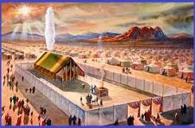
UNA ESCUELA PRÁCTICA
“Y me harán un Santuario, y habitaré entre ellos. "Conforme a todo lo que yo te muestre, el diseño del tabernáculo y el diseño de todos sus utensilios, así lo haréis" Éxodo 25:8,9
“Pero el pueblo era tardo para aprender la lección. Acostumbrado en Egipto a las representaciones materiales más degradantes de la Deidad, era difícil que concibiera la existencia o el carácter del Invisible. Compadecido de su debilidad, Dios le dio un símbolo de su presencia. “Y harán un santuario para mí, y habitaré en medio de ellos” La Educación Pg. 35

Slide 5
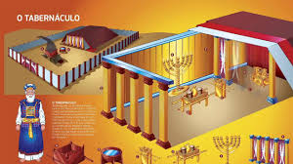
El establecimiento del santuario y sus servicios fue el medio más eficaz para ilustrar ante el pueblo de Israel, el plan divino de la salvación. En realidad, para ellos, el servicio del santuario era el evangelio revelado en símbolos. Para nosotros hoy, el tema nos confirma en detalle el plan de salvación como se cumplió en Cristo y su obra actual como Sumo Sacerdote en el Santuario Celestial.

Slide 6
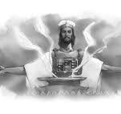
UNA NECESIDAD ACTUAL
“Todo lo que antes fue escrito, para nuestra enseñanza fue escrito, para que por la paciencia y el consuelo de las Escrituras, tengamos esperanza” Romanos 15:4
“La correcta comprensión del ministerio en el Santuario celestial es el fundamento de nuestra fe” El Evangelismo, 165.

Slide 7
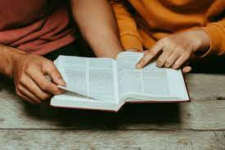
“El pueblo de Dios debería comprender claramente el asunto del santuario y del juicio investigador. Todos necesitan conocer por sí mismos el ministerio y la obra de su gran Sumo Sacerdote. De otro modo, les será imposible ejercitar la fe tan esencial en nuestros tiempos, o desempeñar el puesto al que Dios los llama…
El santuario en el cielo es el centro mismo de la obra de Cristo en favor de los hombres. Concierne a toda alma que vive en la tierra. Nos revela el plan de la redención, nos conduce hasta el fin mismo del tiempo y anuncia el triunfo final de la lucha entre la justicia y el pecado” El Conflicto de los Siglos 479

Slide 8
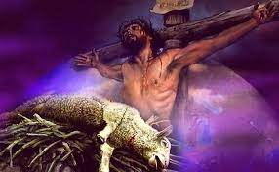
EL SOLEMNE DÍA DE LA EXPIACIÓN
"El décimo día de este séptimo mes será el Día de la Expiación. Tendréis santa asamblea. Ayunaréis y ofreceréis al Eterno ofrenda abrasada al fuego. "Ningún trabajo haréis en este día, porque es el día de la expiación, para reconciliamos ante el Eterno vuestro Dios” Levítico 23:27,28
EXPIACIÓN: Heb. Kippurim, literalmente cubierta [de los verbos kafar = cubrir, hacer expiación, reconciliar y kipper= cubrir pecados]
Gr. Katallage = reconciliación. El término griego refleja la idea fundamental de restablecer la armonía en una relación mediante el proceso de cubrir el problema, producir la reconciliación

Slide 9
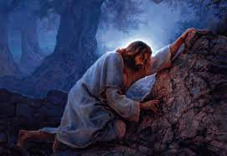
“Porque Dios estaba en Cristo reconciliando consigo al mundo, no atribuyendo a los hombres sus pecados. Y nos encargó a nosotros la palabra de la reconciliación… Al que no tenía pecado, Dios lo hizo pecado por nosotros, para que nosotros seamos hechos justicia de Dios en él” 2 Corintios 5:19,21

Slide 10
“Mediante este servicio anual se le enseñaba al pueblo importantes verdades acerca de la expiación. En la ofrenda por el pecado que se ofrecía durante el año se aceptaba un sustituto en lugar del pecador; pero la sangre de la víctima no hacía completa expiación por el pecado. Sólo proveía un medio en virtud del cual el pecado se transfería al Santuario. Al ofrecerse la sangre, el pecador reconocía la autoridad de la ley, confesaba la culpa de su transgresión y expresaba su fe en Aquel que habría de quitar los pecados del mundo; pero no quedaba completamente exonerado de la condenación de la ley. En el Día de la Expiación, el sumo sacerdote, llevando una ofrenda por la congregación, entraba en el Lugar Santísimo con la sangre y la rociaba sobre el propiciatorio, encima de las tablas de la ley. En esa forma los requerimientos de la ley, que exigían la vida del pecador, quedaban satisfechos. Entonces, en su carácter de mediador, el sacerdote tomaba los pecados sobre sí mismo y, saliendo del Santuario, llevaba sobre sí la carga de la culpa de Israel. A la puerta del tabernáculo ponía sus manos sobre la cabeza del macho cabrío [símbolo de Azazel] y confesaba “sobre él todas las iniquidades de los hijos de Israel, todas sus rebeliones y todos sus pecados, poniéndolos así sobre la cabeza del macho cabrío”. Y cuando el macho cabrío que llevaba estos pecados era conducido al desierto, se consideraba que con él se alejaban para siempre del pueblo. Tal era el servicio verificado como “figura y sombra de las cosas celestiales”. Hebreos 8:5” Cristo en su Santuario 37,38

Slide 11
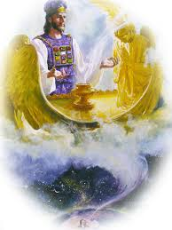
Ningún ojo mortal, salvo el del sumo sacerdote, debía mirar el interior del Lugar Santísimo. Sólo una vez al año, y después de la preparación más solemne y cuidadosa, podía entrar allí el sumo sacerdote. Temblando entraba para presentarse ante Dios, y el pueblo en reverente silencio esperaba su regreso, con el corazón elevado en ferviente oración por bendición divina. Ante el propiciatorio, el sumo sacerdote hacía expiación por Israel; y en la nube de gloria, Dios se encontraba con él. Si su permanencia en dicho sitio duraba más del tiempo acostumbrado, el pueblo sentía temor de que, a causa de los pecados de ellos o de él mismo, hubiese sido muerto por la gloria del Señor” Cristo En su Santuario 33

Slide 12
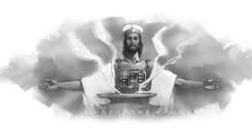
LA SOMBRA SE HACE REALIDAD
“Lo principal de lo que venimos diciendo es que tenemos un Sumo Sacerdote que se sentó a la diestra del trono de la Majestad en el cielo; y es ministro del Santuario, de aquel verdadero Santuario que el Señor levantó, y no el hombre. Todo sumo sacerdote es puesto para ofrecer presentes y sacrificios. De ahí que era necesario que Jesús tuviese algo que ofrecer. Si estuviera sobre la tierra, ni siquiera sería sacerdote, habiendo aún sacerdotes que ofrecen los presentes según la Ley. Estos sacerdotes sirven en un Santuario que es copia y sombra de lo que hay en el cielo. Por eso Dios dijo a Moisés cuando iba a levantar el Santuario: "Haz todas las cosas conforme al modelo que te fue mostrado en el monte" Hebreos 8:1-5

Slide 13
“Así como en la antigüedad los pecados del pueblo eran puestos por fe sobre la ofrenda por el pecado, y por su sangre se transferían figurativamente al Santuario terrenal, así también, en el nuevo pacto, los pecados de los que se arrepienten son puestos por fe sobre Cristo y transferidos, de hecho, al Santuario celestial. Y así como la purificación típica de lo terrenal se efectuaba por medio de la remoción de los pecados con los cuales había sido contaminado, así también la purificación real de lo celestial debe efectuarse quitando o borrando los pecados registrados en el cielo. Pero antes que esto pueda realizarse deben examinarse los libros de registros para determinar quiénes son los que, por su arrepentimiento del pecado y su fe en Cristo, tienen derecho a los beneficios de la expiación hecha por él. Por tanto, la purificación del Santuario implica una obra de investigación, una obra de juicio. Esta obra debe realizarse antes que venga Cristo para redimir a su pueblo, pues cuando venga su recompensa estará con él para otorgarla a cada ser humano según haya sido su obra. Apocalipsis 22:12” Cristo En su Santuario 97

Slide 14
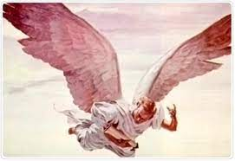
NUESTRA ACTITUD EN EL GRAN DÍA DE LA EXPIACIÓN
“Vi volar por en medio del cielo a otro Ángel, que tenía el evangelio eterno para predicarlo a los moradores de la tierra, a toda nación y tribu, lengua y pueblo. Decía a gran voz: "¡Temed a Dios y dadle gloria, porque la hora de su juicio ha llegado! Y adorad a aquel que hizo el cielo y la tierra, el mar y las fuentes de las aguas" Apocalipsis 14:6,7

Slide 15
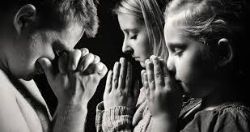
“Por eso dice el Eterno, convertíos ahora a mí con todo vuestro corazón, con ayuno, llanto y luto. Rasgad vuestro corazón, y no vuestro vestido. Volved al Eterno vuestro Dios; porque es bondadoso y clemente, lento para la ira, grande en amor, y pronto para desistir del castigo” Joel 2:12,13

Slide 16
“Fue abierto el templo de Dios en el cielo, y fue vista en su templo el arca de su pacto”. Apocalipsis 11:19 (VM). El arca del pacto de Dios está en el lugar santísimo, en el segundo departamento del santuario. En el servicio del tabernáculo terrenal, que servía “de mera representación y sombra de las cosas celestiales”, este departamento solo se abría en el gran día de las expiaciones para la purificación del santuario. Por consiguiente, la proclamación de que el templo de Dios fue abierto en el cielo y fue vista el arca de su pacto, indica que el lugar santísimo del santuario celestial fue abierto en 1844, cuando Cristo entró en él para consumar la obra final de la expiación. Los que por fe siguieron a su gran Sumo Sacerdote cuando dio principio a su ministerio en el lugar santísimo, contemplaron el arca de su pacto. Habiendo estudiado el asunto del santuario, llegaron a entender el cambio que se había realizado en el ministerio del Salvador, y vieron que este estaba entonces oficiando como intercesor ante el arca de Dios, y ofrecía su sangre en favor de los pecadores” El Conflicto de los Siglos 429, 430

Slide 17
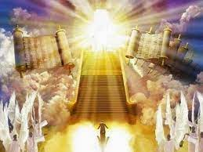
"Yo envío mi mensajero, que preparará el camino delante de mí. En seguida después, vendrá a su templo el Señor a quien buscáis, el Ángel del pacto, a quien deseáis. Ya viene —dice el Eterno Todopoderoso. "¿Quién podrá soportar el tiempo de su venida? ¿Quién podrá estar cuando él se manifieste? Porque él es como fuego purificador, como lejía de lavadores. "Se sentará para afinar y limpiar la plata. Limpiará a los hijos de Leví, los afinará como a plata, y ofrecerán al Eterno ofrenda con justicia” Malaquías 3:1-3

Slide 18
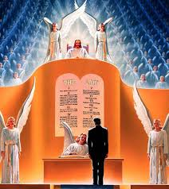
“Los que vivan en la Tierra cuando cese la intercesión de Cristo en el Santuario celestial deberán estar firmes ante la mirada atenta de un Dios santo sin un mediador. Sus vestiduras deberán estar sin mácula; sus caracteres, purificados de todo pecado por la sangre de la aspersión. Por medio de la gracia de Dios y sus propios y diligentes esfuerzos deberán ser vencedores en la lucha contra el mal. Mientras prosigue el juicio investigador en el cielo, mientras los pecados de los creyentes arrepentidos son quitados del Santuario, debe haber una obra especial de purificación, de eliminación del pecado, entre el pueblo de Dios en la Tierra. Esta obra está presentada con mayor claridad en los mensajes de. Apocalipsis 14” Cristo En su Santuario 100, 101

Slide 19
CONCLUSIÓN
“La intercesión de Cristo en beneficio del hombre en el Santuario celestial es tan esencial para el plan de la salvación como lo fue su muerte en la cruz. Por medio de su muerte dio inicio a esa obra para cuya conclusión ascendió al cielo después de su resurrección. Por la fe debemos entrar velo adentro, “donde Jesús entró por nosotros como precursor”. Hebreos 6:20. Allí se refleja la luz de la cruz del Calvario. Allí podemos obtener un discernimiento más claro de los misterios de la redención. La salvación del hombre se lleva a cabo a un precio infinito para el cielo; el sacrificio hecho se corresponde con las más amplias exigencias de la ley de Dios quebrantada. Jesús abrió el camino al trono del Padre, y a través de su mediación pueden ser presentados ante Dios los deseos sinceros de todos los que se allegan a él con fe” Cristo En su Santuario 121

